Slide 1
H. G. F. Nesselmann
Die Sprache der alten Preußen an ihren Überresten erläutert
Berlin, 1845

Slide 2
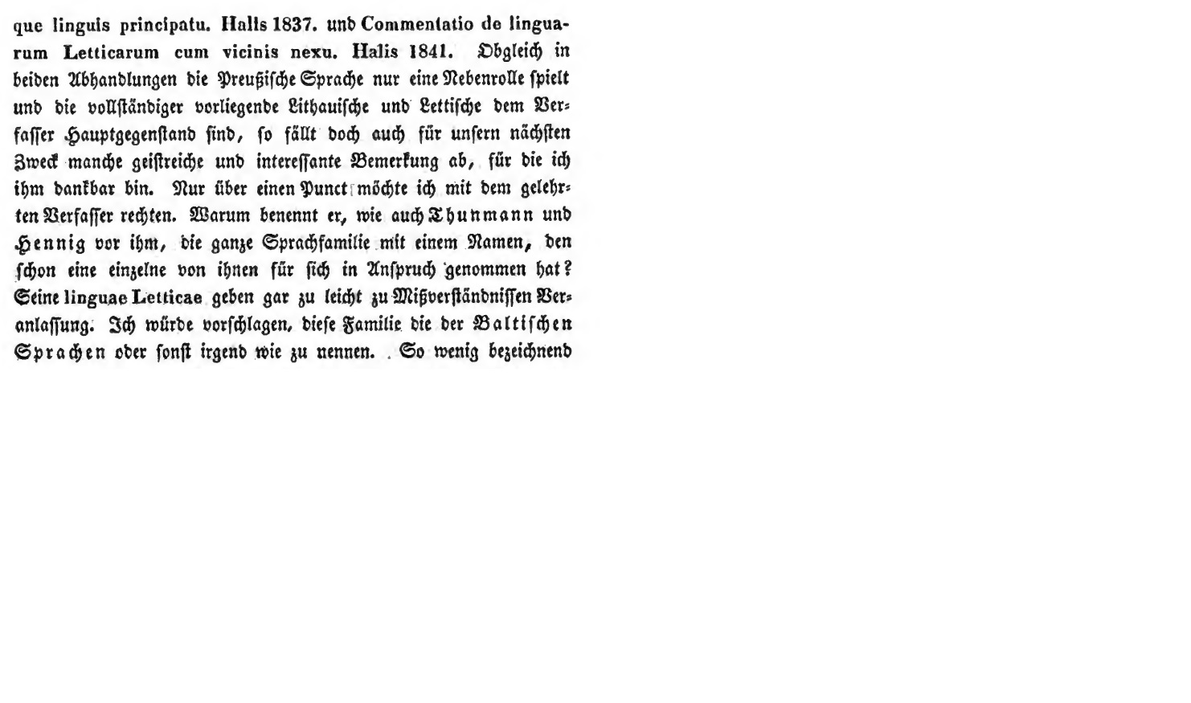


Slide 3
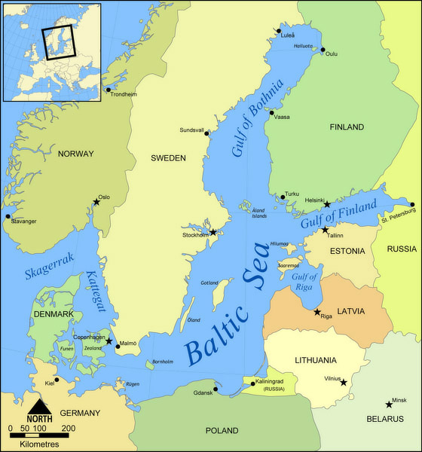

Slide 4
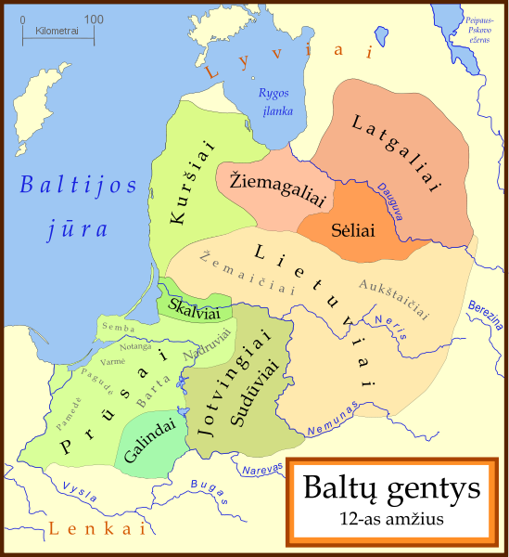

Slide 5
Srovnání litevštiny a lotyštiny (video-přednáška):
https://www.youtube.com/watch?v=BTHwUfKmx6s

Slide 6
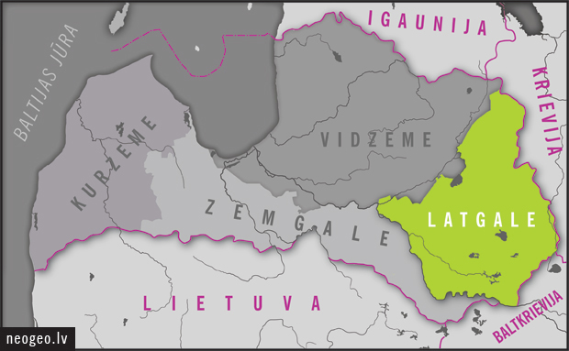

Slide 7
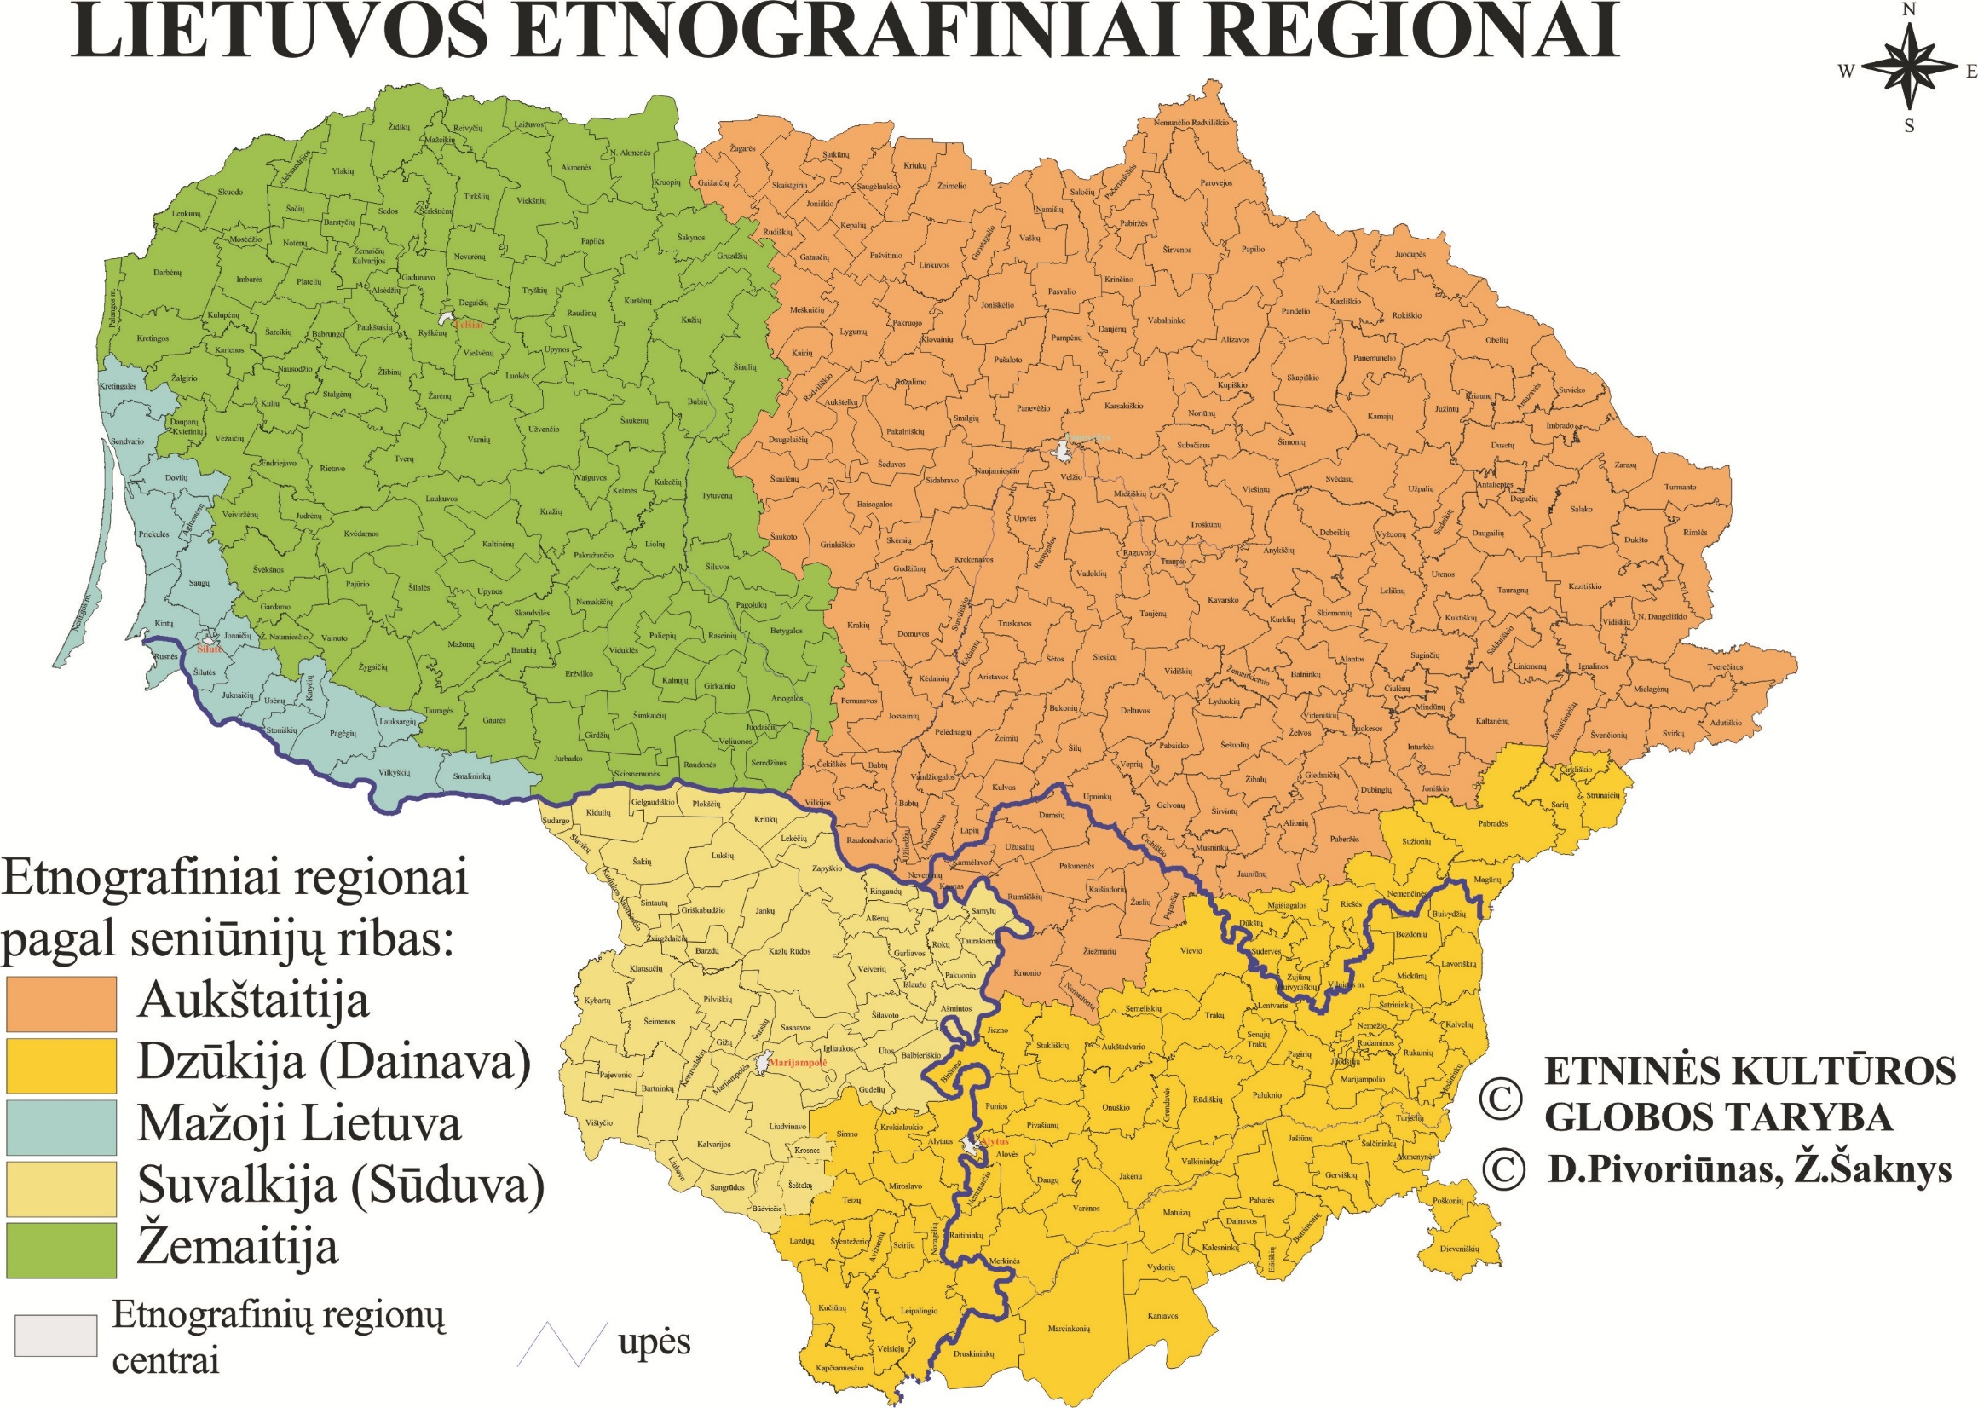

Slide 8
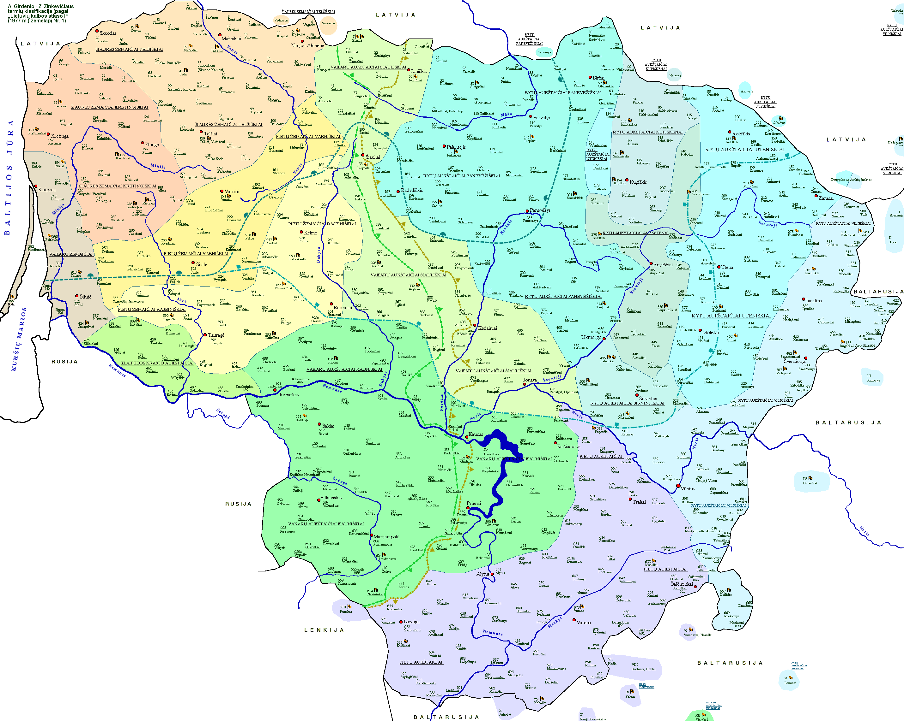
http://tarmes.lki.lt/index.htm

Slide 9
